Slide 1

Revue annuelle 2025
Canevas de provinces ayant organisés des activités spécifiques ou approches innovantes: FAE, IPVS, stratégies spéciales et introduction des nouveaux vaccins (VAP, RR, etc)
Province de SUD UBANGI
ANTENNE PEV de Gemena
Decembre 2025

Slide 2
Agenda
Présentation de la Province
Presentation des activités
Résultats obtenus (zones couvertes, impact sur la couverture)
Facteurs de succès
Défis rencontrés
Bonnes pratiques à capitaliser
Analyse FFOM
Recommandations pour 2026
2

Slide 3
Profil des antennes
Cartographie de la province avec les antennes
Tableau avec les éléments suivants:
Nombre d’antennes PEV:01
Nombre de ZS: Total (16), FAE (14)
Nombre d’AS: Total (…), FAE (229)
Nombre d’ESS:
Nombre d’ESS qui vaccinent: Total (…), FAE (229)
Pop totale:
Pop de 0-11 mois:152893
Pop de 12-23 mois:607748
Pop de 0-59 mois:760641
Couverture en ECF: 71%
Séances de vaccination planifiées: fixe (15 890 ), avancée (11342), porte à porte (768), point de concentration (768), OVM (1536)
Existence du plan de contextualisation FAE DPS: Oui
% des ZS ayant intégré les activités FAE dans le PAO :87,5%
3
Notes:
41% STRATEGIE AVANCEE ET 57% FIXE ET 2% MOBILE

Slide 4
SITUATION SPECIFIQUE DE LA PROVINCE
Tensions/affrontements récurrents occasionnant des déplacements des habitants;
Exploitations minières artisanales créant de nouvelles localités;
Les réfugies abritantés dans trois camps dans deux Zones de santé;
Les épidémies en cours:
1. Rougeole(Bangabola, Ndage et Budjala;
2. M’POX(Gemena, Bominenge, Libenge, Zongo, Bulu et Bangabola)
Les ripostes en cours contre:
1. M’POX dans l’ensemble de la DPS
2. Rougeole à Budjala

Slide 5
Presentation des activités
Activités spécifiques ou approches spéciales | Description | Objectifs | Perimetre d’intervention
Installation/Redynamisation des CAC dans 14 ZS de la DPS (là où elles manquent) pour réaliser les campagnes porte à porte d'identification et récupération des enfants zéro dose et sous vaccinés | Le briefing des ECZS de 14ZS Suivi des consultations des communautés pour la désignation des relais communautaires Sensibilisation et plaidoyer des APA locales Désignation et installation des CAC lors d’un processus très participatif Briefing de relais communautaire | Renouveller au moins 70% des CAC | 229 AS sur 322 soit 71%
5

Slide 6
Presentation des activités
Activités spécifiques ou approches spéciales | Description | Objectifs | Perimetre d’intervention
Assurer l’identification et le suivi de la récupération des enfants Zéro Dose et Sous Vaccinés dans les communautés et dans les établissements des soins | Sur base des visites à domicile Les relais communautaires recherche les enfants zero dose et sous vaccinés Les cliniciens recherchent selon les antécédents de l’enfant, ceux qui sont Zéro Dose et sous vaccinés Moyennant le jeton remis à l’enfant , suit la récupération 90 | Au 90% d’enfants identifiés Zéro Dose et Sous Vaccinés sont récupérés | 229 AS sur 322 soit 71% 14 ZS sur 16 soit 87,5%
6

Slide 7
Presentation des activités
Activités spécifiques | Description | Objectifs | Perimetre d’intervention
Vaccination dans les lieux de concentration | Les lieux de marchés, ports ont été ciblés pour servir de lieux de vaccination, les marchés transfrontaliers en particuliers et trans provinciaux Collaboration avec les chefs des marchés et relais communautaires | Atteindre au moins 80% d’enfants Zéro dose et sous vaccinés identifiés | 14/16 soit 87.5% Dongo, Elaka, Akula. LIKIMI, BOKILIO, IMESE
Occasions Manquées de Vaccination | Les enfants en contacts avec le système leurs statuts vaccinaux sont viés par l’identification puis récupération moyennant des jetons Les séances sont programmés en fonction de la concentration des enfants identifiés | Atteindre au moins 90% d’enfants Zéro dose ayant fréquenté les établissements de soins | 2/16 soit 12.5% les établissements publics et privés y compris les sites de soins communautaires
7

Slide 8
Presentation des activités
Activités spécifiques ou | Description | Objectifs | Perimetre d’intervention
Vaccination sur horaire adapté | Les Relais conviennent avec les parents du meilleur moment pour la vaccination des enfants identifiés zéro dose ou sous vaccinés du fait de l’indisponibilité des parents aux villages | Atteindre au moins 60% d’enfants sur horaire convenu avec les parents | 16/16 soit 100% Habituellement le consensus fixait pour la vaccination le samedi et le dimanche
Intégration avec les AVS polio ou riposte M’POX | Prévoir des vaccins et érigés des sites de récupération plus près de sites de ripostes | Atteindre au moins 80% des cibles rencontrées dans les sites, identifiés zéro dose ou insuffisamment vaccinés | 16/16 soit 100%
8

Slide 9
Couvertures vaccinales par antigenes janvier à novembre 2025 des Zones de Santé, DPS SUD UABNGI.
 | BCG | DTC3 | PCV13_ 3 | Rota 3 | VPO 3 | VAA | VAR 2 | ECV
DPS | 113% | 98% | 98% | 94% | 98% | 98% | 75% | 65%
Bngab. | 110% | 95% | 100% | 93% | 92% | 104% | 82% | 66%
Bogose | 117% | 93% | 91% | 91% | 93% | 88% | 58% | 42%
Bokonzi | 97% | 93% | 93% | 91% | 93% | 96% | 87% | 56%
Bominge | 99% | 90% | 93% | 85% | 89% | 85% | 64% | 65%
Boto | 91% | 86% | 83% | 78% | 85% | 87% | 83% | 80%
Budjala | 158% | 114% | 113% | 113% | 112% | 114% | 90% | 84%
Bulu | 120% | 111% | 109% | 109% | 108% | 108% | 64% | 62%
Bwamanda | 105% | 100% | 101% | 100% | 99% | 101% | 95% | 93%

Slide 10
Couvertures vaccinales par antigenes janvier à novembre 2025 des Zones de Santé, DPS SUD UABNGI.
 | BCG | DTC3 | PCV13_ 3 | Rota 3 | VPO 3 | VAA | VAR 2 | ECV
Gemena | 130% | 111% | 108% | 104% | 111% | 103% | 61% | 59%
Kungu | 110% | 91% | 87% | 76% | 88% | 96% | 69% | 48%
Libenge | 110% | 95% | 96% | 96% | 96% | 98% | 84% | 55%
Mawuya | 101% | 95% | 95% | 95% | 95% | 96% | 88% | 90%
Mbaya | 106% | 99% | 99% | 99% | 99% | 100% | 85% | 85%
Ndage | 107% | 97% | 106% | 97% | 98% | 91% | 77% | 70%
Tandala | 116% | 97% | 98% | 90% | 98% | 101% | 62% | 49%
Zongo | 118% | 103% | 103% | 106% | 101% | 99% | 67% | 85%

Slide 11
Résultats obtenus: Catégorisation des Zones de Santé
 |  | DTC1 | DTC3 | CV1 | TX AB | CAT
DPS |  | 127 909 | 119 307 | 97% | 7% | 1
Bangabola |  | 6 201 | 5 706 | 94% | 8% | 1
Bogosenubea |  | 6 958 | 6 483 | 91% | 7% | 1
Bokonzi |  | 9 613 | 9 005 | 91% | 6% | 1
Bominenge |  | 6 327 | 5 953 | 87% | 6% | 3
Boto |  | 6 975 | 6 555 | 84% | 6% | 3
Budjala |  | 6 914 | 6 494 | 111% | 6% | 1
Bulu |  | 6 639 | 6 253 | 108% | 6% | 1
Bwamanda |  | 10 577 | 9 824 | 99% | 7% | 1
Zongo |  | 3 693 | 3 474 | 101% | 6% | 1
11

Slide 12
Résultats obtenus: couverture vaccinale
Zones de Santé | DTC1 | DTC3 | CV1 | TX AB | CAT
Gemena | 17 704 | 16 574 | 108% | 6% | 1
Kungu | 9 502 | 8 391 | 95% | 12% | 2
Libenge | 9 063 | 8 558 | 93% | 6% | 1
Mawuya | 6 503 | 6 147 | 92% | 5% | 1
Mbaya | 3 032 | 2 818 | 98% | 7% | 1
Ndage | 5 830 | 5 532 | 94% | 5% | 1
Tandala | 12 378 | 11 540 | 96% | 7% | 1
Zongo | 3 693 | 3 474 | 101% | 6% | 1
12
Notes:
81,5%=CAT1 6,25% CAT 2 12,5% CAT 3

Slide 13
COUVERTURES DES RIPOSTES CONTRE LA POLIO, Aout et Novembre 2025 SUD UBANGI
ZSO | CV AOUT | LQAS | CVNOV nVPO2 | CV nOPV | LQAS
ZS | CV AOUT | LQAS | CVNOV nVPO2 | CV nOPV
Bangabola | 109,2% | acceptée | 100,80% | 100,8% | acceptée
Bogosenubea | 81,5% | NR | 82,90% | 81,6% | NR
Bokonzi | 95,1% | NR | 100,00% | 100,0% | NR
Bominenge | 102,5% | acceptée | 108,20% | 72,4% | acceptée
Boto | 102,1% | acceptée | 100,50% | 100,5% | acceptée
Budjala | 109,9% | NR | 105,60% | 105,6% | NR
Bulu | 94,3% | NR | 112,00% | 112,0% | NR

Slide 14
COUVERTURES DES RIPOSTES CONTRE LA POLIO, Aout et Novembre 2025 SUD UBANGI
ZSO | CV AOUT | LQAS | CVNOV nVPO2 | CV nOPV | LQAS
Gemena | 109,8% | acceptée | 104,40% | 100,9% | acceptée
Kungu | 100,9% | acceptée | 109,80% | 109,0% | acceptée
Libenge | 92,4% | acceptée | 104,70% | 104,7% | acceptée
Mawuya | 101,0% | NR | 102,60% | 102,6% | NR
Mbaya | 98,6% | NR | 103,60% | 103,6% | NR
Ndage | 119,7% | NR | 112,20% | 110,9% | NR
Tandala | 110,7% | acceptée | 102,30% | 102,3% | acceptée
Zongo | 99,4% | acceptée | 114,30% | 114,3% | acceptée
Notes:
861868 856903 4965

Slide 15
Résultats obtenus: FAE 2024-2025
Intervention | Nombre ZS couvertes | Nombre enfant identifié |  | Nombre Enfant récupéré |  | Contribution dans la CV
 |  | ZD | SV | ZD | SV | DTC1 | DTC3
Porte à porte | 14 | 13449 | 10972 | 10614 | 8732 | 8% | 7%
Point de concentration | 14 | 23536 | 19201 | 18574 | 15281 | 15% | 13%
Horaire adapté | 14 | 30261 | 24687 | 23881 | 19647 | 19% | 16%
OMV | 02 | 3678 | 5489 | 3357 | 3962 | 3% | 3%
TOTAL |  | 70924 | 60349 | 56426 | 47622 | 44% | 40%
15

Slide 16
Résultats obtenus: IPVS
Zone de santé | Cibles | Enfants identifiés 12 - 23 mois | Enfants recuperés 12 - 23 mois
 |  |  | DTC 1 | DTC 2 | DTC 3 | VAR 1 | VAR 2 | VPI 1 | VPI 2
16

Slide 17
Résultats obtenus: IPVS
Zone de santé | Cibles | Enfants identifiés 24 - 59 mois | Enfants recuperés 24 - 59 mois
 |  |  | DTC 1 | DTC 2 | DTC 3 | VAR 1 | VAR 2 | VPI 1 | VPI 2
17

Slide 18
Résultats obtenus: autres interventions specifiques (stratégie spéciale, introduction des nouveaux vaccins)
Intervention | Zone de santé | Objectifs | Résultats obtenus 3ème dose | Contribution dans la CV
Introduction VAP | Bangabola | 70% | 29%
 | Bogose nubea | 70% | 24%
 | Bokonzi | 70% | 23%
 | Bominenge | 70% | 12%
 | Boto | 70% | 23%
 | Budjala | 70% | 25%
 | Bulu | 70% | 35%
 | Bwamanda | 70% | 33%
18

Slide 19
Résultats obtenus: autres interventions specifiques (stratégie spéciale, introduction des nouveaux vaccins)
Intervention | Zone de santé | Objectifs | Résultats obtenus VAP3 | Contribution dans la CV
Introduction VAP | Gemena | 70% | 18%
 | Kungu | 70% | 49%
 | Libenge | 70% | 59%
 | Mawuya | 70% | 34%
 | Mbaya | 70% | 21%
 | Ndage | 70% | 34%
 | Tandala | 70% | 31%
 | Zongo | 70% | 30%
19
Notes:
On observe une forte déperdition des cibles depuis le VAP1 à l’enrolement à la 3ème dose 74000 à 33000 soit plus de 54%

Slide 20
Performances de la surveillance des PFA par Zone de santé dans la DPS Sud Ubangi au 07 décembre 2025
Nom de la Zone de Santé | Pop< 15 ans | Nombre de cas à notifier | Nombre de cas de PFA < 15 ans notifiés | PVS | VDPV (VDPDV+aVDPV+cVDPV) | Compatibles | Tx PFA NP annualisé pop<15ans (>=3/100000) | Nombre de cas avec selles prélevés dans les 14 jours | Nombre d'échantillons reçus au Labo dans de mauvaises conditions | % des selles adéquates (>80%) | Nbre de cas investigués dans les 48h | %cas des investigués dans les 48h après notification | Nombre de cas avec selles prélevés dans les 7 jours | %cas PFA avec 2 échantillons prélevés<=7jrs du début de paralysie (>=80%) | Nombre de cas avec selles prélevés entre le 2ème et le 11 jours | %cas PFA avec 2 échantillons prélevés>=24h ET<=11jrsdu débute paralysie (>=80%) | Atteinte des 2 indicateurs majeurs
 |  |  |  | (n) | (n) | (n)
Bangabola | 93 176 | 3 | 4 | 0 | 0 | 0 | 4,6 | 4 | 0 | 100 | 4 | 100 | 0 | 0 | 4 | 100 | Oui
Bogose Nubea | 107 792 | 4 | 3 | 0 | 0 | 0 | 3,0 | 2 | 0 | 67 | 3 | 100 | 2 | 67 | 2 | 67 | Non
Bokonzi | 148 876 | 5 | 5 | 0 | 0 | 0 | 3,6 | 5 | 0 | 100 | 5 | 100 | 3 | 60 | 5 | 100 | Oui
Bominenge | 102 576 | 4 | 10 | 0 | 0 | 0 | 10,3 | 9 | 0 | 90 | 8 | 80 | 8 | 80 | 8 | 80 | Oui
Boto | 118 252 | 4 | 9 | 0 | 0 | 0 | 8,1 | 9 | 0 | 100 | 9 | 100 | 8 | 89 | 8 | 89 | Oui
Budjala | 88 255 | 3 | 7 | 0 | 0 | 0 | 8,4 | 6 | 0 | 86 | 6 | 86 | 5 | 71 | 6 | 86 | Oui
Bulu | 87 403 | 3 | 3 | 0 | 0 | 0 | 3,6 | 2 | 0 | 67 | 3 | 100 | 1 | 33 | 1 | 33 | Non
Bwamanda | 151 621 | 5 | 12 | 0 | 0 | 0 | 8,4 | 12 | 0 | 100 | 12 | 100 | 8 | 67 | 12 | 100 | Oui
Gemena | 231 539 | 7 | 19 | 0 | 0 | 1 | 8,3 | 15 | 0 | 79 | 16 | 84 | 5 | 26 | 11 | 58 | Non
Kungu | 141 856 | 5 | 15 | 0 | 0 | 0 | 11,2 | 11 | 0 | 73 | 15 | 100 | 3 | 20 | 7 | 47 | Non
Libenge | 138 618 | 5 | 13 | 0 | 0 | 0 | 10,0 | 13 | 0 | 100 | 12 | 92 | 9 | 69 | 10 | 77 | Oui
Mawuya | 100 110 | 4 | 4 | 0 | 0 | 0 | 4,2 | 4 | 0 | 100 | 4 | 100 | 1 | 25 | 4 | 100 | Oui
Mbaya | 43 976 | 2 | 3 | 0 | 0 | 0 | 7,2 | 1 | 0 | 33 | 3 | 100 | 1 | 33 | 1 | 33 | Non
Ndage | 87 981 | 3 | 3 | 0 | 0 | 0 | 3,6 | 2 | 0 | 67 | 2 | 67 | 0 | 0 | 2 | 67 | Non
Tandala | 182 994 | 6 | 9 | 0 | 0 | 0 | 5,2 | 9 | 0 | 100 | 7 | 78 | 2 | 22 | 8 | 89 | Oui
Zongo | 52 039 | 2 | 4 | 0 | 0 | 0 | 8,2 | 4 | 0 | 100 | 3 | 75 | 3 | 75 | 4 | 100 | Oui
SUD-UBANGI | 1 877 064 | 65 | 123 | 0 | 0 | 1 | 6,9 | 108 | 0 | 88 | 112 | 91 | 59 | 48 | 93 | 76 | Oui

Slide 21
NOTIFICATIONS COMPAREES DES CAS SUSPECTS DE ROUGEOLE, FJ, TMN DE SURVEILLANCE CAS PAR CAS ET SURVEILLANCE INTEGREE, S1-S49/2025 QU SUD-UBANGI
ZONE DE SANTE | PFA |  |  | Rougeole |  |  | Fièvre jaune |  |  | TNN
 | Cas/ cas | SIMR | Ecart | Cas/ cas | SIMR | Ecart | Cas/ cas | SIMR | Ecart | Cas/ cas | SIMR | Ecart
Bangabola | 4 | 2 | 2 | 32 | 569 | -537 |  | 6 | -6 | 0 | 0 | 0
Bogose Nubea | 3 | 4 | -1 | 1 | 1 | 0 |  | 11 | -11 | 0 | 1 | -1
Bokonzi | 5 | 1 | 4 | 8 | 108 | -100 |  | 0 | 0 | 0 | 0 | 0
Bominenge | 10 | 6 | 4 | 3 | 3 | 0 | 2 | 13 | -11 | 0 | 0 | 0
Boto | 9 | 1 | 8 | 0 | 1 | -1 | 0 | 0 | 0 | 1 | 0 | 1
Budjala | 7 | 2 | 5 | 67 | 1347 | -1280 | 4 | 10 | -6 | 0 | 0 | 0
Bulu | 3 | 4 | -1 | 17 | 32 | -15 | 2 | 4 | -2 | 0 | 0 | 0
Bwamanda | 12 | 6 | 6 | 1 | 13 | -12 | 2 | 0 | 2 | 0 | 0 | 0
Gemena | 19 | 17 | 2 | 3 | 2 | 1 | 2 | 2 | 0 | 0 | 0 | 0
Kungu | 15 | 6 | 9 | 2 | 6 | -4 | 1 | 0 | 1 | 0 | 0 | 0
Libenge | 13 | 12 | 1 | 1 | 1 | 0 | 4 | 7 | -3 | 0 | 0 | 0
Mawuya | 4 | 2 | 2 | 13 | 1 | 12 | 1 | 1 | 0 | 0 | 0 | 0
Mbaya | 3 | 6 | -3 | 9 | 54 | -45 | 2 | 4 | -2 | 0 | 2 | -2
Ndage | 3 | 0 | 3 | 1 | 146 | -145 | 3 | 4 | -1 | 0 | 2 | -2
Tandala | 9 | 1 | 8 | 1 | 1 | 0 | 2 | 5 | -3 | 1 | 2 | -1
Zongo | 4 | 3 | 1 | 6 | 32 | -26 | 1 | 17 | -16 | 0 | 0 | 0
SUD-UBANGI | 123 | 73 | 50 | 165 | 2317 | -2152 | 26 | 84 | -58 | 2 | 7 | -5
X | Cas par car égal à SIMR
X | Cas par car supérieur à SIMR
X | Cas par car inférieur à SIMR

Slide 22
Facteurs expliquant la performance (leadership, mobilisation communautaire, intégration, supervision)
Pour chaque facture mettre en évidence les bonnes pratiques
Problème résolu par la bonne pratique
Description de la bonne pratique, personnes impliqués
Résultats de la bonne pratique
Recommandation pour la replication
Bonjour Coordon, besoin du rapport OVM avec les statistques
22

Slide 23
FACTEURS DE SUCCES
FACTEURS DE SUCCES | Description de la pratique | Problème résolu par la bonne pratique | Résultats obtenus | Recommandations
Intégration de la recherche et récupération des Enfants Zéro dose et sous vaccinés dans les sites de soins communautaires | Les agents formés; Les outils partagés, jetons Chaque enfant ayant consulté selon le protocole a présenté son calendrier Un RDV au site de soins communautaire pour la vaccination | Equité: L’accès aux populations des localités, ilots enclavés mal desservis Réduction des OVM Intégration des intervention: Généralement les intrants de nutrition, soins ou PEC | 38% d’enfants récupérés dans le cadre de la réduction des OVM dans le deux ZS ciblées, l’ont été surtout dans les sites de soins communautaires à Bominenge | Former les acteurs Monter les équipes mobiles outillées Disposer des kits MAPI Respecter l’heure du RDV Disposer d’autres intrants en plus de vaccins Meilleure indication;: sites ruraux

Slide 24
FACTEURS DE SUCCES
FACTEURS DE SUCCES | Description de la pratique | Problème résolu par la bonne pratique | Résultats obtenus | Recommandations
Activités Génératrices des revenus des CAC: Chaises de location Bétails Champs collectifs Source d’Eau aménagée | Des fonds remis aux Comités de Santé après un diagnostic communautaire ayant débouché à un Plan d’Action Communautaire | Dépendance financière auprès du CS Vision centrée sur les activités soutenues par AGR | Cohésion et attachement autour de l’IT Compétence sur les AGR Attention détournée sur le monnayage des activités communautaires | Bien recruter les relais communautaire Former les acteurs Plan d’action Communautaire Suivi de la MEO

Slide 25
FACTEURS DE SUCCES
FACTEURS DE SUCCES | Description de la pratique | Problème résolu par la bonne pratique | Résultats obtenus | Recommandations
Accompagnement des CAC par les OAC à l’identification et suivi de l’identification des EZD et SV et la saisie des données | Les OAC sélectionnées ont suivi le processus et ont toujours participé aux briefing et réunion à l’ECZS pour répercuter avec les CAC lors de leurs tournées de suivi supervision | Suivi de proximité sur les instructions Saisie des données Remontée des données vers le CS puis BCZS; Gestion des AGR | Clarifications des instructions 75% de données encodées par les CAC étaient assurées ou assistées par les data des OAC | Bonne sélection des OAC Formation régulière Participation aux réunions Financer les OAC

Slide 26
Défis rencontrés
La disponibilité des données sur des canaux de diffusion connue(le DHIS2 Tracker)
La couverture en ressources humaines suffisantes, formées sur la vaccination et bien réparties;
Les moyens logistiques adaptés pour la mobilité des équipes (matériels roulants);
Le fonctionnement optimal des matériels de matériels de chaine de froid;
La maitrise du circuit de transport et les conditions d’installation des réfrigérateurs
26

Slide 27
Analyse FFOM
Activités spécifiques | Forces | Faiblesses | Opportunités | Menaces
1. FAE | Implication de leaders dans la réalisation de certaine activités Réalisation des missions conjointes PR SR DPS Forte generation de la demande Formation en gestion PEV | Insuffisance des outils de collecte et de rapportage au niveau des ESS Reatard de decaissement des fonds par le PR Chevauchement des activités au niveau des AS Faible proportion de supervision des membres des ECZ vers les ESS | Activités Génératrices de revenue au niveau des AS | Arret du financement L’épidemie de Mpox
27

Slide 28
Analyse FFOM
Activités spécifiques | Forces | Faiblesses | Opportunités | Menaces
1. FAE | Bonne collaboration entre la DPS , SR et OAC et BCZ | Financement de la surveillance: transport des échantillons) | FHI 360 intéressé par les questions de la surveillance
 | Redynamisation des CAC et plateformes des usagers dans la communauté Appui au financement des AGR | Faible niveau de connaissance du calendrier révisé par les parents et certains relais communautaire
 | MEO de plusieurs approches innovantes | numérisation des données en cours est lente | Saisie accélérée des données | Faible connectivité internet
28

Slide 29
Analyse FFOM
Activités spécifiques | Forces | Faiblesses | Opportunités | Menaces
1. FAE | Disponibilité des vaccins | feuille de route des intervenants non respectée et Agendas variés | Organisation Assise Communautaire
 | Redynamisation des CAC et plateformes des usagers dans la communauté Appui au financement des AGR | Chaine de commandement(PR) non en phase avec le plan d’action des executants(SR)
 | Introduction encadrée et réussie du VAP | Les prestataires non ciblés pour le briefing | Les supervisions ou suivi des activité | Ignorance du calendrier et confusion des périodes de RDV
29

Slide 30
Analyse FFOM
Activités spécifiques | Forces | Faiblesses | Opportunités | Menaces
Transports des vaccins aux derniers kilomètres | Commandes régulières et approvisionnement garanti | feuille de route des intervenants non respectée et Agendas variés | Possibilité avec Enabel | Fin projet avec PAM
 | Définition du plan d’approvi sionnement visant les sites de stockage secondaires | Chaine de commandement(PR) non en phase avec le plan d’action des executants(SR)
 | Construction d’un dépôt sec avec travaux à 75% de la fin | Lente numérisation des données en cours est | Saisie accélérée des données | Faible connectivité internet
30

Slide 31
Recommandation pour 2026
Problèmes | Facteurs en cause | recommandations | responsable | échéances | Observation
55 matériels de chaine de froid en panne | Manques de pièces de rechange | Décentraliser les dépôts des pièces de rechange | Directeur PEV | 2026 | Les maintenanciers peinent à agir
Incertitudes sur les approvisionnements en 2026 | Fin projet SLL avec PAM pour le transport | Négocier d’autres opportunités de financement pour le transport des vaccins aux derniers kilomètres | Directeur PEV | 2026 | Enabel peut nous appuis avec de petits stocks
Les micro plans intégrés des aires de santé peu financés | Les activités alignées non en phase avec les activités visés par les projets | Elaborer les micro plans géoréférencés adaptés au financement | IT&MCZS | D’ici fin 2025 | Pertinence et efficacité
31

Slide 32
Recommandation pour 2026
Problemes | Facteurs en cause | recommandations | responsable | Echéances | Observation
Besoin d’un appui communautaire | Démotivation des relais communautaire | Institutionnaliser un financement communautaire visant les AGR | PTFs | Permanent | Focalise l’attention sur l’intéret collectif
Le budget standar disé ne tenant compte de la taille et différence entre ZS | Budget préparé ) Kin | Associer les exécutant (SR) au processus de budgétisation | PTFs | Prochaine écriture | Budget inadapté
Besoin d’accompagnement des CAC par les OAC |  | Appuyer les OAC pour suivre et encadrer les interventions communautaires | PTFs | Permanent | Appui disponible
32

Slide 33
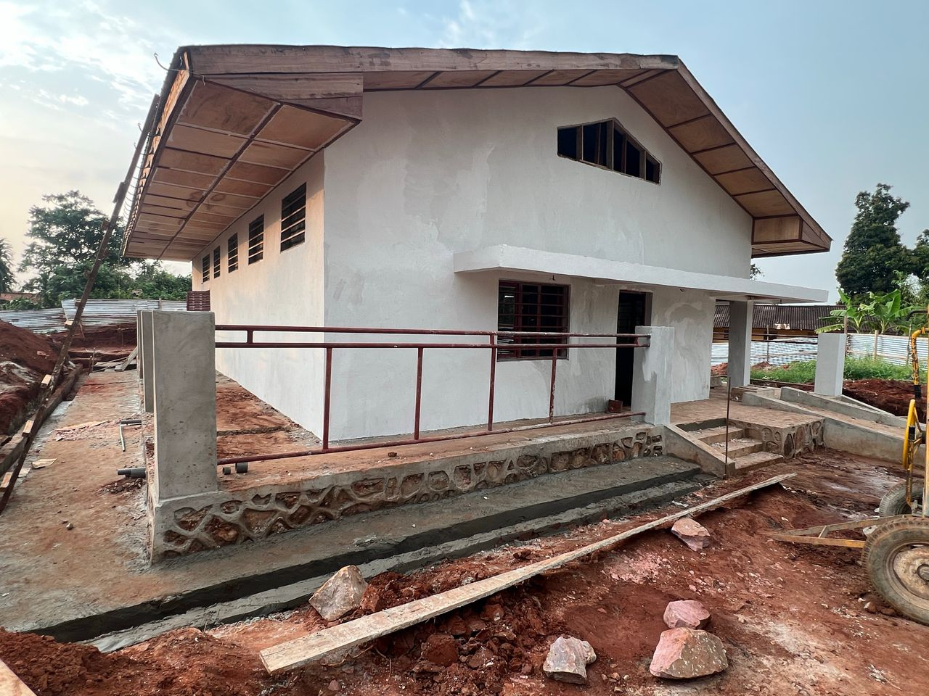
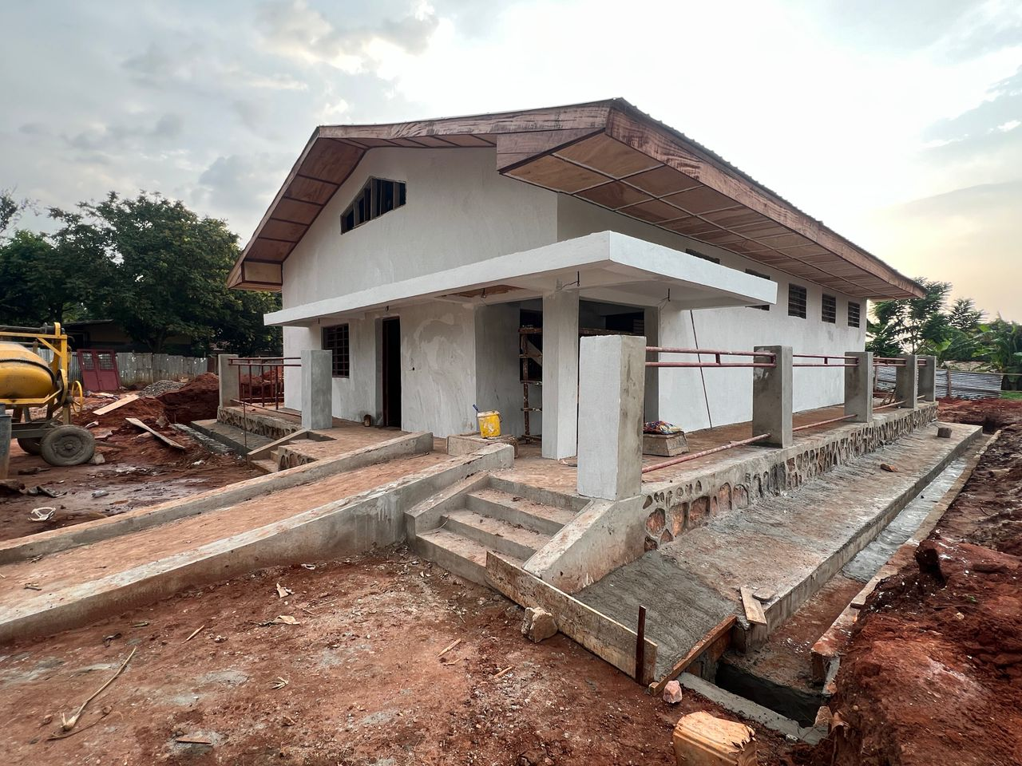
CHANTIER DE DEPOT SEC AVEC UNOPS.

Slide 34
Merci

